Slide 1




CREAR PLAN DE ACTIVIDADES A REALIZAR EN FLOTILLAS SEGUN SISTEMA DE MANTENIMIENTO. CARGAR FORMATO CON UN CHECKLIST DE LOS PUNTOS QUE REVISARA EN LA VISITA
EDUARDO REGALADO ROSAS
PRESENTACION
ACT-085-B

Slide 2
EDUARDO REGALADO ROSAS
RERE5806049J4 CALLE CENTENO 7384 FRACC. EL GRANJERO
CD. JUAREZ, CHIH. TEL. 1705353 , 1705356. 1704507 Y 1703601
INSTRUCCIONES
SALE CON PLAN DE ACTIVIDADES A REALIZAR EN FLOTILLA SEGUN SISTEMA DE MANTENIMIENTO

Slide 3
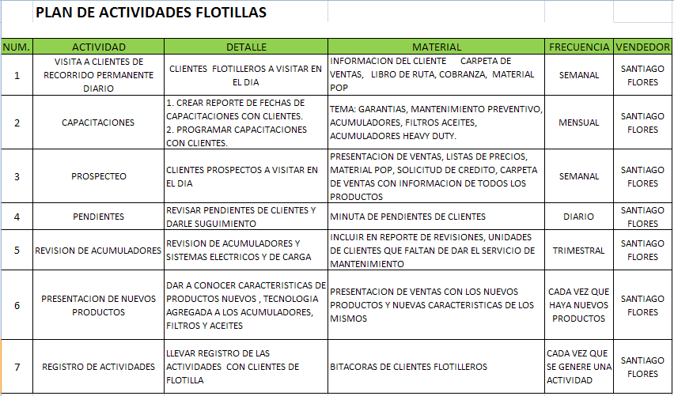

Slide 4
EDUARDO REGALADO ROSAS
RERE5806049J4 CALLE CENTENO 7384 FRACC. EL GRANJERO
CD. JUAREZ, CHIH. TEL. 1705353 , 1705356. 1704507 Y 1703601
RESUMEN
SE DARA SEGUIMIENTO CADA TRES MESES A LOS TRACTOS REVISADOS.
SE HARA ROTACION DE ACUMULADORES Y REVISION AL SISTEMA DE CARGA CADA TRES MESES.
SE REVISARA CADA TRES MESES EL ESTADO FISICO DE LOS SERVICIOS MENCIONADOS COMO BASICOS QUE AFECTEN EL BUEN FUNCIONAMIENTO DEL ACUMULADOR.
EL VENDEDOR ASIGNADO A FLOTILLAS ES SANTIAGO FLORES.

Slide 5
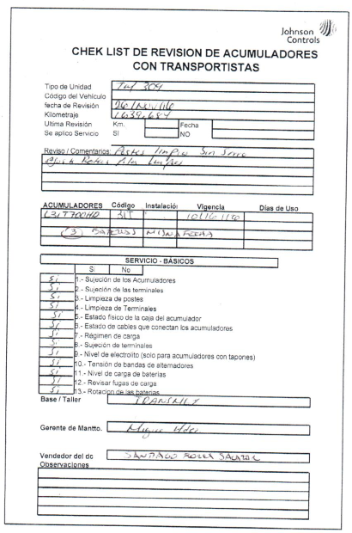
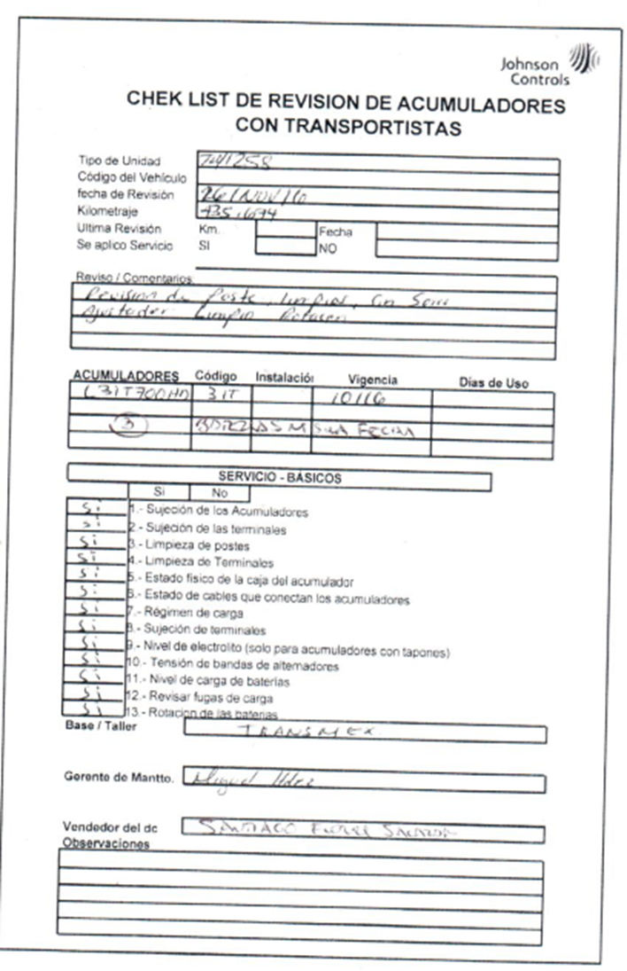
Cliente: Trans mex Inc. S.A de C.V.
Vendedor: Santiago Flores

